Slide 1
从零学习OpenCV 4
讲师：冯振
Notes:
PPT课件字体建议：
封面标题：雅黑，44号字，小标题，24号
内容标题：雅黑，32号字，正文：雅黑，24号字

Slide 2

滤波的可分离性
Notes:
本课整体上可以分为3部分，第一部分就是整个系列课程的介绍，第二部分就是OpenCV的介绍与安装，最后一部分就是为本课程提供的学习交流的社群以及扩展资料。

Slide 3
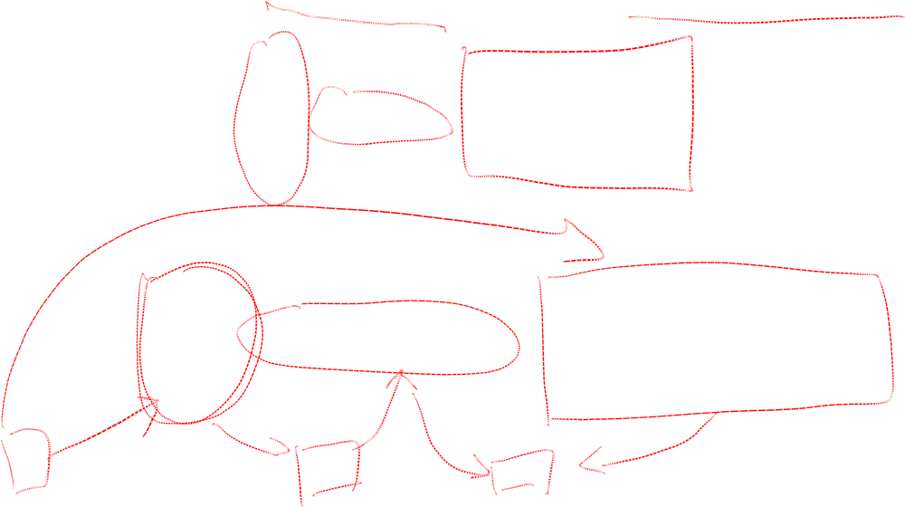
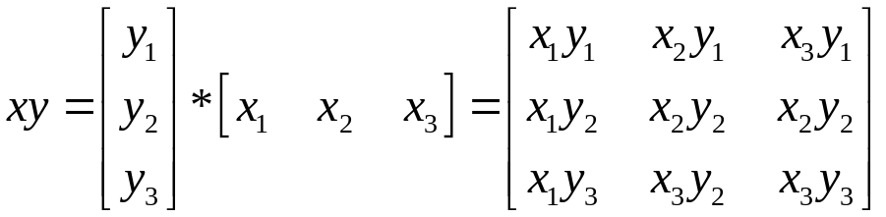
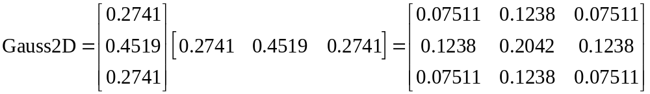
可分离滤波的含义
线性滤波可以将滤波器分解成X方向和Y方向两个滤波器，并且滤波结果与顺序无关
高斯滤波器用分离形式表示：

Slide 4
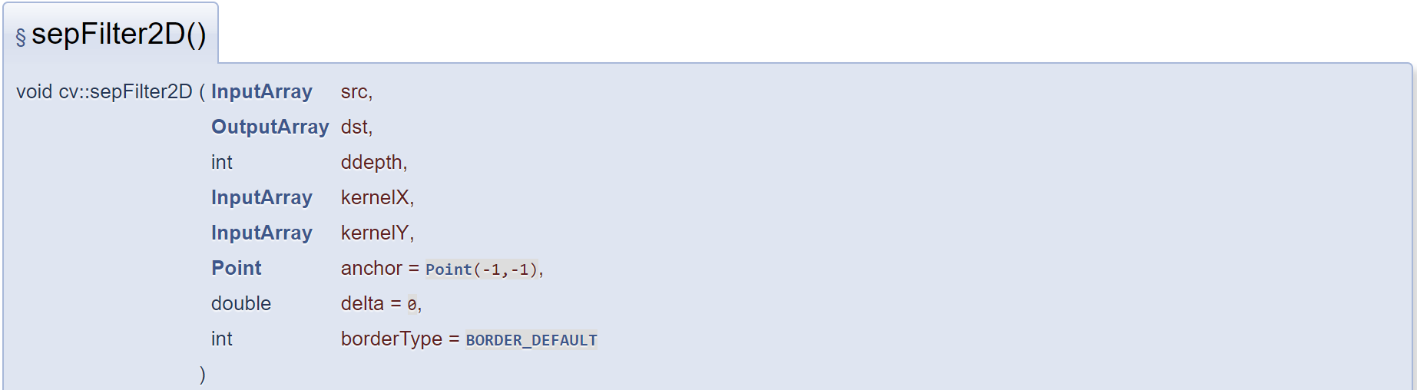
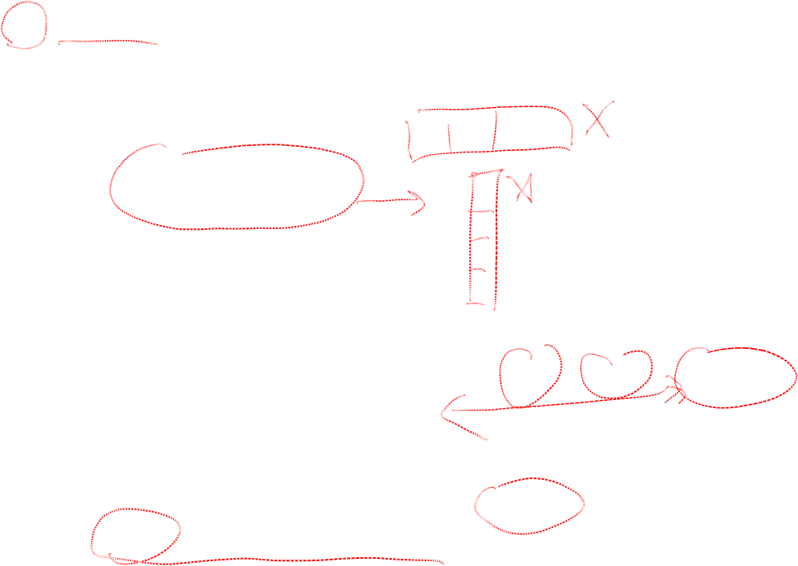
可分离滤波函数
src：待滤波图像
dst：输出图像，与输入图像src具有相同的尺寸、通道数和数据类型。
ddepth：输出图像的数据类型（深度）。
kernelX：X方向的滤波器，
kernelY：Y方向的滤波器。
anchor：内核的基准点(锚点)，其默认值为(-1,-1)代表内核基准点位于kernel的中心位置。
delta：偏值，在计算结果中加上偏值。
borderType：像素外推法选择标志。

Slide 5

更多学习资源
关注微信公众号：小白学视觉

Slide 6


